Slide 1

용접로봇 자동화
용접로봇팀
김태준, 하현진, 서승훈
정태수, 전재훈

Slide 2
2021 CAI Lab Meeting
용접 자동화

Slide 3
목차
이번 주 작업
다음 주 예정

Slide 4
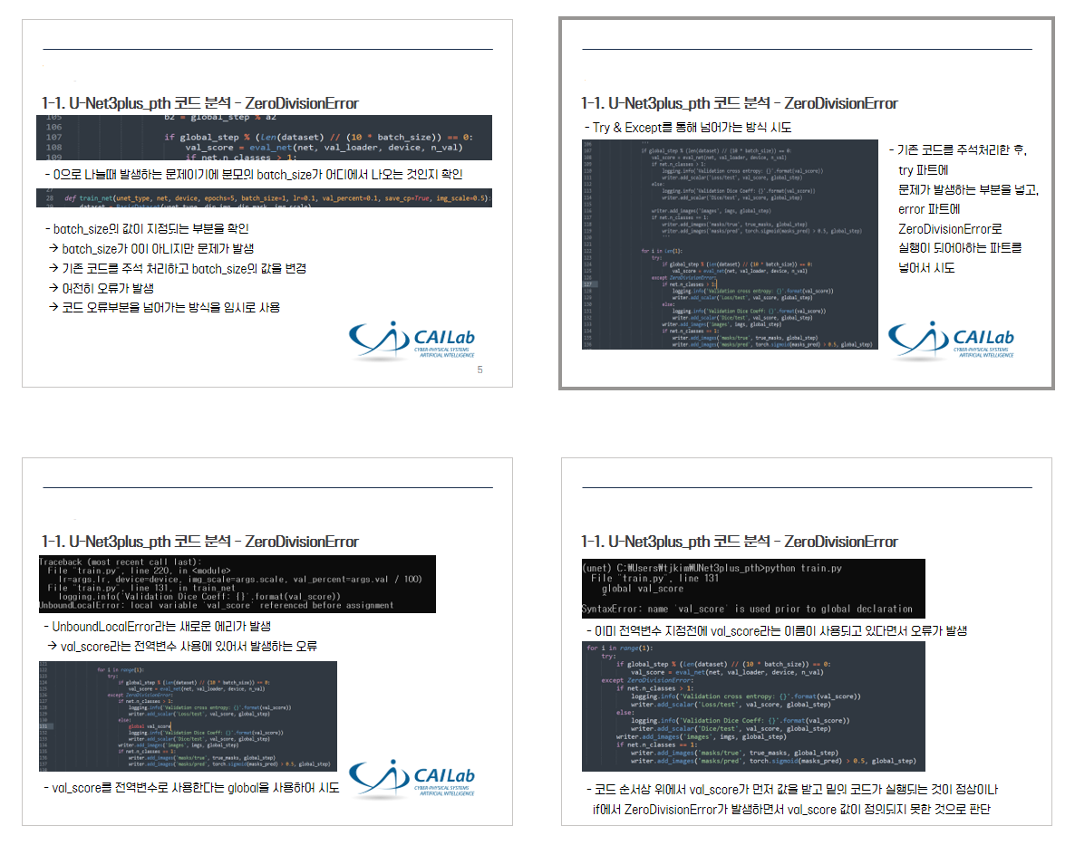
1. 이번 주 작업
1-1. U-Net3plus_pth 코드 분석
- ZeroDivisionError의 원인
→ 문제가 발생하는 부분 확인
1. 분모 값의 변경 시도
2. Try & Except로 회피 시도
→ 새로운 오류 발생

Slide 5
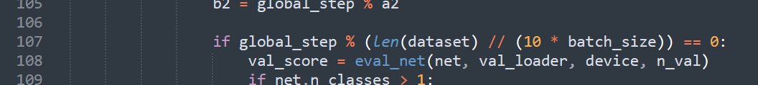
1. 이번 주 작업
1-1. U-Net3plus_pth 코드 분석
# 코드 분석 실수
- ZeroDivisionError가 발생하는 부분을 Len(dataset)//(10*batch_size)로 생각하여
이 부분을 집중적으로 분석하고 수정하고자 하였으나 문제는 ‘global_step %’ 부분
→ Len(dataset) // (10*batch_size)의 값이 0이 되지 않도록 수정이 필요
- len(dataset) = 3, 10*batch_size=10으로 3//10=0이 나오는 상황
→ 10*batch_size를 batch_size로 수정하여 3//1=3이 되게 함

Slide 6
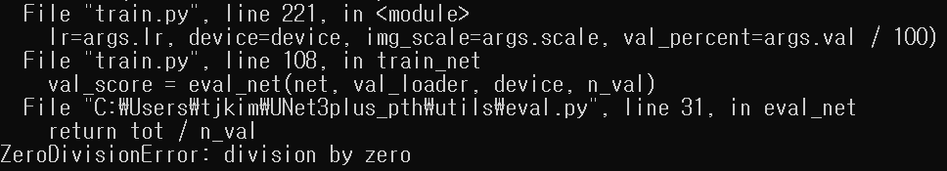
1. 이번 주 작업
1-1. U-Net3plus_pth 코드 분석
- 기존과 다른 곳에서 ZeroDivisonError가 발생
→ 윤종완 교수님 미팅: 분모에 매우 작은 값을 추가하여 0이 되는 것을 방지하여 시도해보기

Slide 7
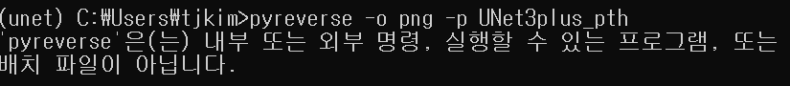
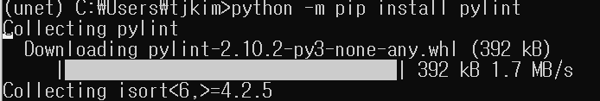
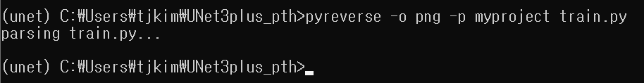
1. 이번 주 작업
1-1. U-Net3plus_pth 코드 분석 – 클래스 다이어그램
- 현재 가상환경에 클래스 다이어그램 확인을 위한 툴 다운로드
- 다운로드한 툴을 이용하여 클래스 다이어그램을 생성 시도

Slide 8
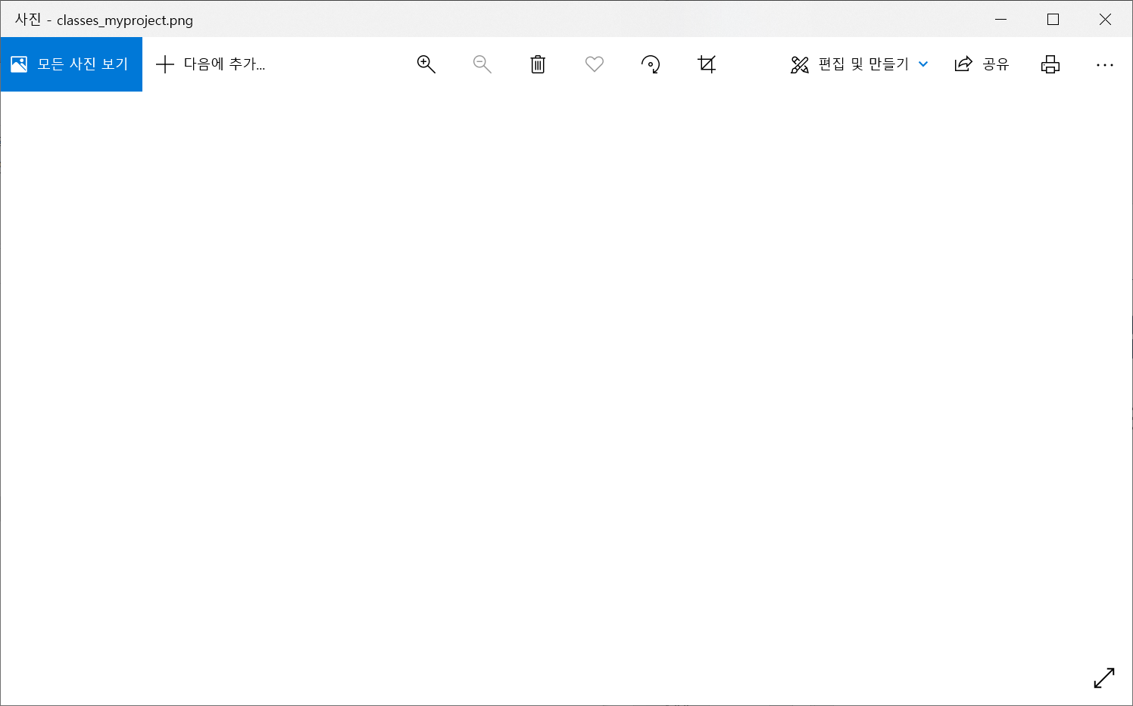
1. 이번 주 작업
1-1. U-Net3plus_pth 코드 분석 – 클래스 다이어그램
- 클래스 다이어그램이 제대로 생성되지 않는 것을 확인
→ 윤종완 교수님: 코드 내에서 Class구분 및 함수 구분이 제대로 되어있지 않아 발생하는 경우

Slide 9
1. 이번 주 작업
1-2. 윤종완 교수님 미팅
- 현재: 코드의 실행을 위해 발생하는 오류들을 수정하면서 작업 진행중
→ 이후에 코드가 많이 바뀌어 관리가 힘들어질 수 있다.
→ 각 함수 별 가지는 의미들에 대해서 분석하고, 전체 구조도를 파악하는 것이 필요해 보인다.
- 예정
→ 각 함수 별 어떤 역할을 하기 위한 것인지에 대해서 파악하고, 코드에 주석으로 작성
→ 클래스 다이어그램에 대해서 공부하고, 현재 코드의 구조도를 직접 그려보는 것을 시도

Slide 10
2021 CAI Lab Meeting
용접 불량 검사

Slide 11

1. 이번 주 작업
1-1. 필요물품 견적
1-2. 내부결함 검사 장비 조사
1-3. 학습
1-4. 사진 환경 구축
2. 다음주 계획

Slide 12
1-1. 필요물품 견적
제품명​ | 단가(원)​ | 수량​ | 금액(원)​ | 링크​ | 비고​
모니터(32인치) | 269,000 | 1 | 269,900 | ■ | -
TV 브래킷 | 34,000 | 1 | 34,000 | ■ | -
웹캠 | 89,000 | 1 | 89,000 | ■ | -
합계 |  |  | 392,900

Slide 13
1-2. 내부결함 검사 장비 조사
1. 비파괴 검사 방법 - 깊은 위치 결함 검사 가능
1) 방사선 투과 검사
- 하루 정도의 필름 현상 시간 필요
- 가장 위험도가 높은 검사 방법
- 1억원대 장비 가격 및 별도의 검사실, 안전관리자 등 부가적인 비용 필요
2) 초음파 탐상 검사
- 즉각적인 검사 가능
- 7T 이상의 모재에서 유효한 검사 방법
- 2000~5000만원대 장비 가격
- 초음파 수신 신호를 읽고 결함 판단
--> 검사자의 역량에 따라 검사 정확도가 결정됨

Slide 14
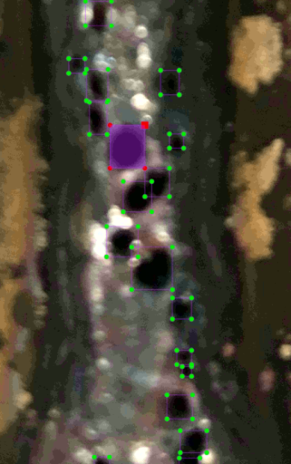
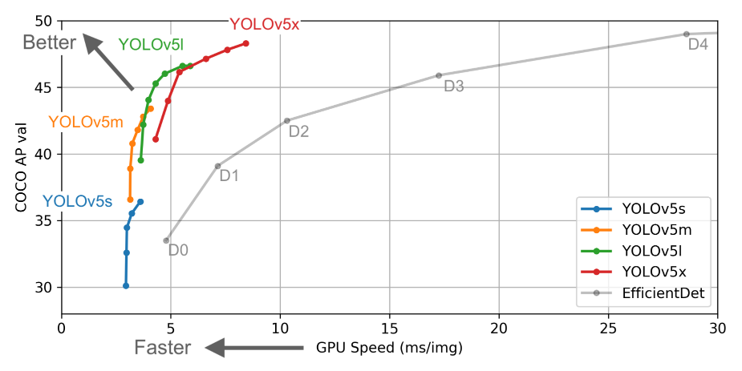
1-3. 학습
학습 모델 : yolov5s
데이터셋 : 32장 (train : 26장, test : 6장)
클래스 개수 : 1 (Porosity)

Slide 15
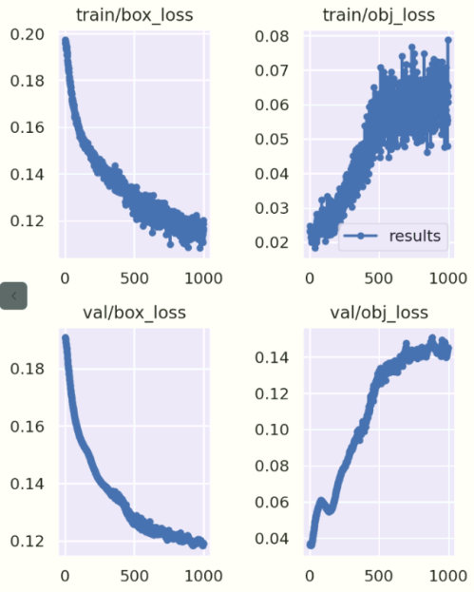
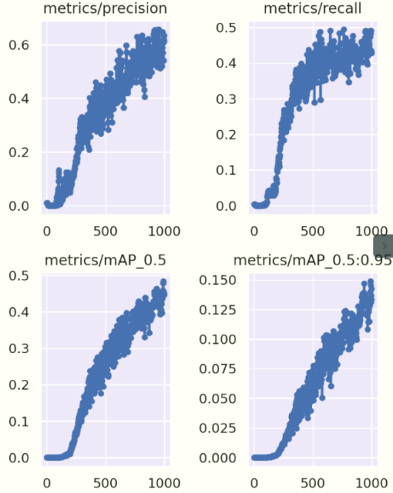
1-3. 학습
학습 결과
Object Loss의 발산

Slide 16
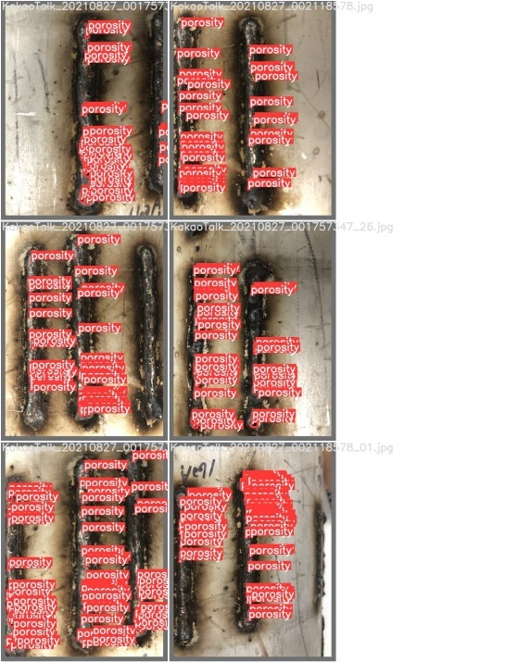
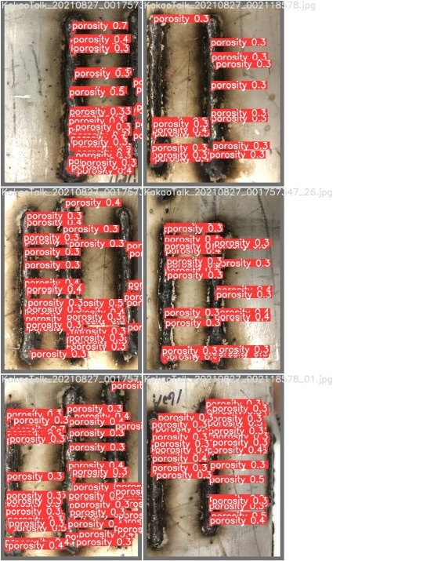
1-3. 학습
학습 결과
Confidence가 낮음

Slide 17
1-3. 학습
- 학습 분석
Confidence가 낮음
epoch 증가로 해결
Object loss의 발산
object와 배경의 imbalance가 심함
일정한 사진 환경 구축 → 원하는 부분 CROP해서 사용
일정한 기준으로 라벨링 →고성능 카메라
데이터 수집

Slide 18
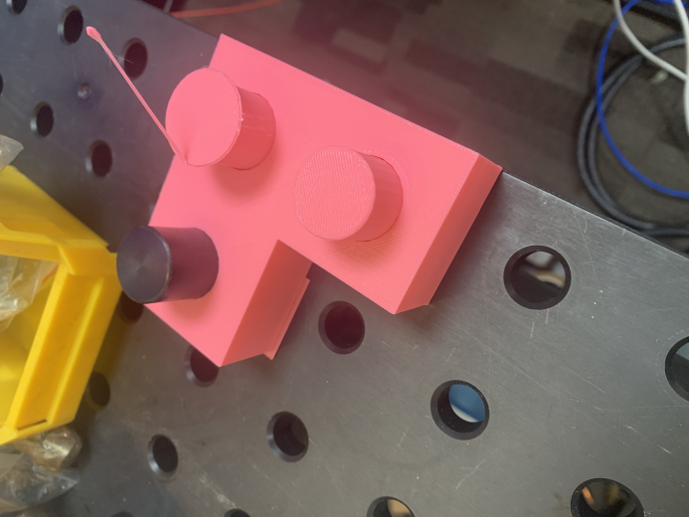
1-4. 사진 환경 구축
- 지그 제작
철판을 고정할 수 있는 간단한 지그 제작
카메라 확정 후 카메라 고정 지그 제작 예정

Slide 19
2. 다음주 계획
데이터 수집
학습 성능 개선

Slide 20
2021 CAI Lab Meeting
용접 로봇 Calibration

Slide 21
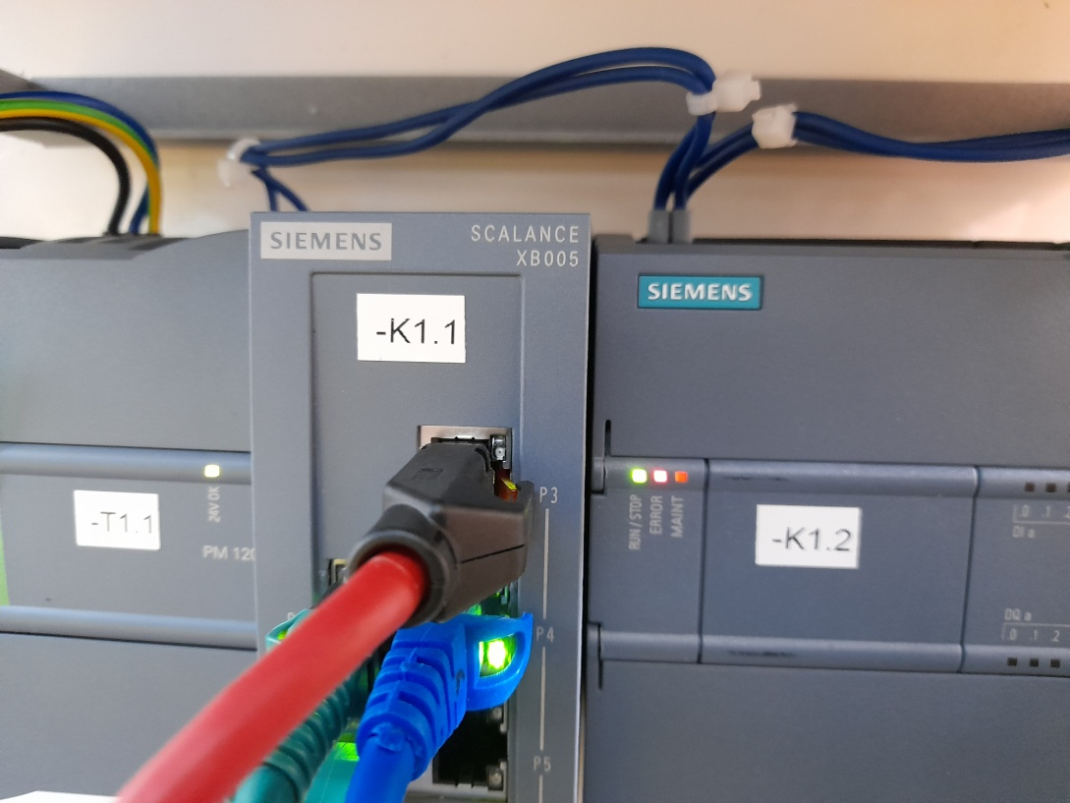
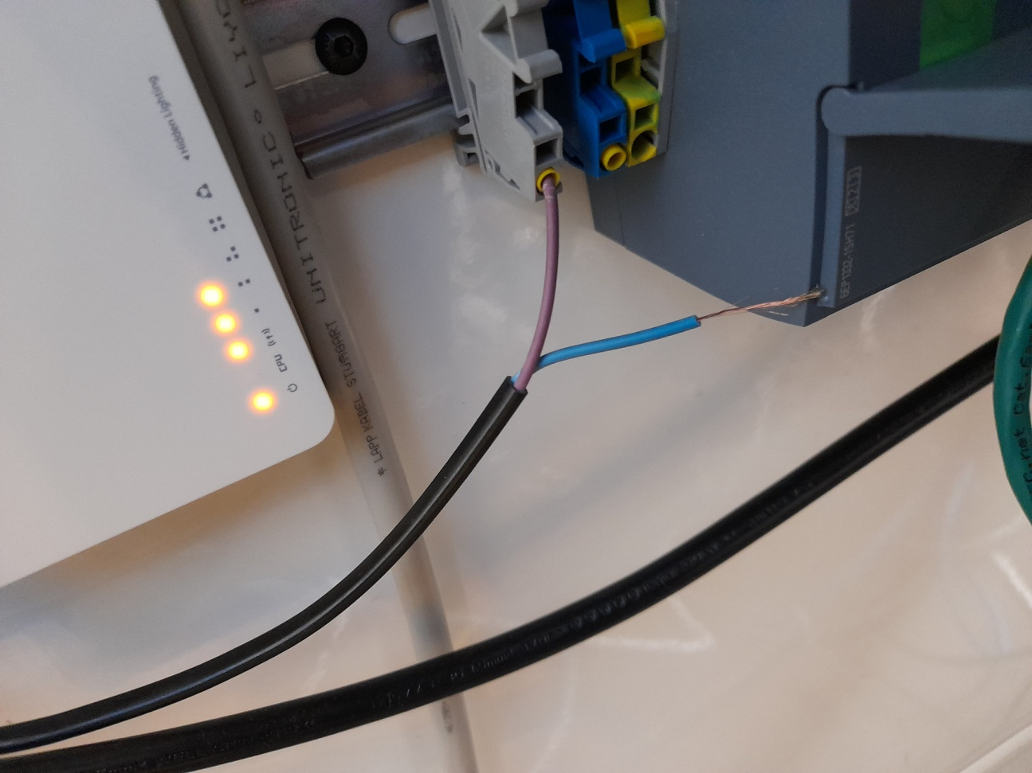
1. Error 해결 및 수리

Slide 22
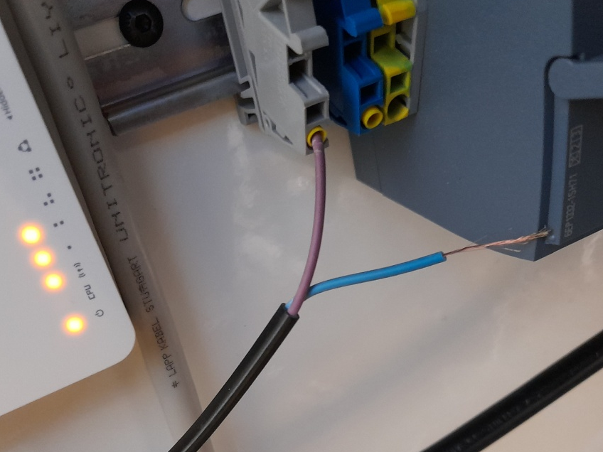
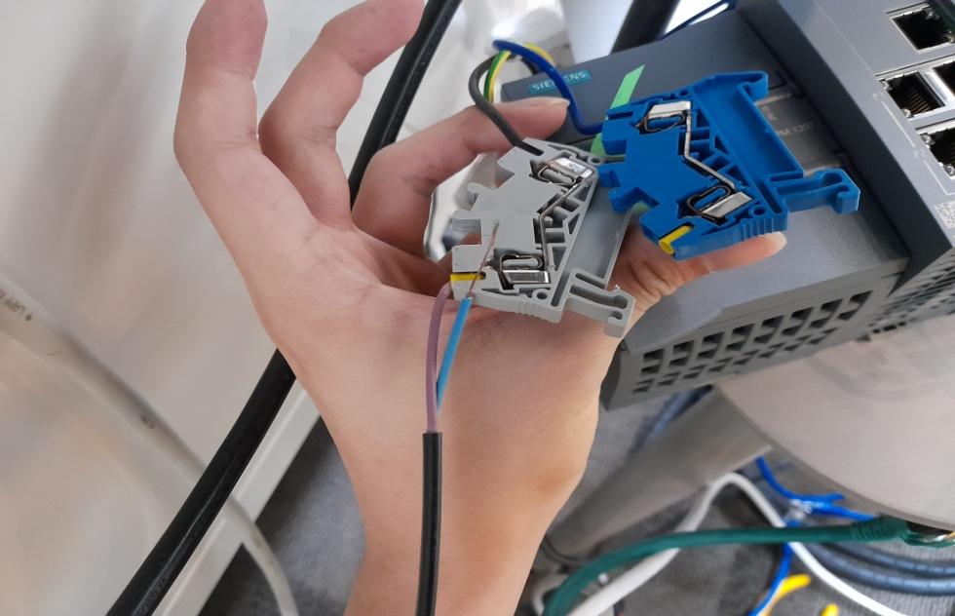
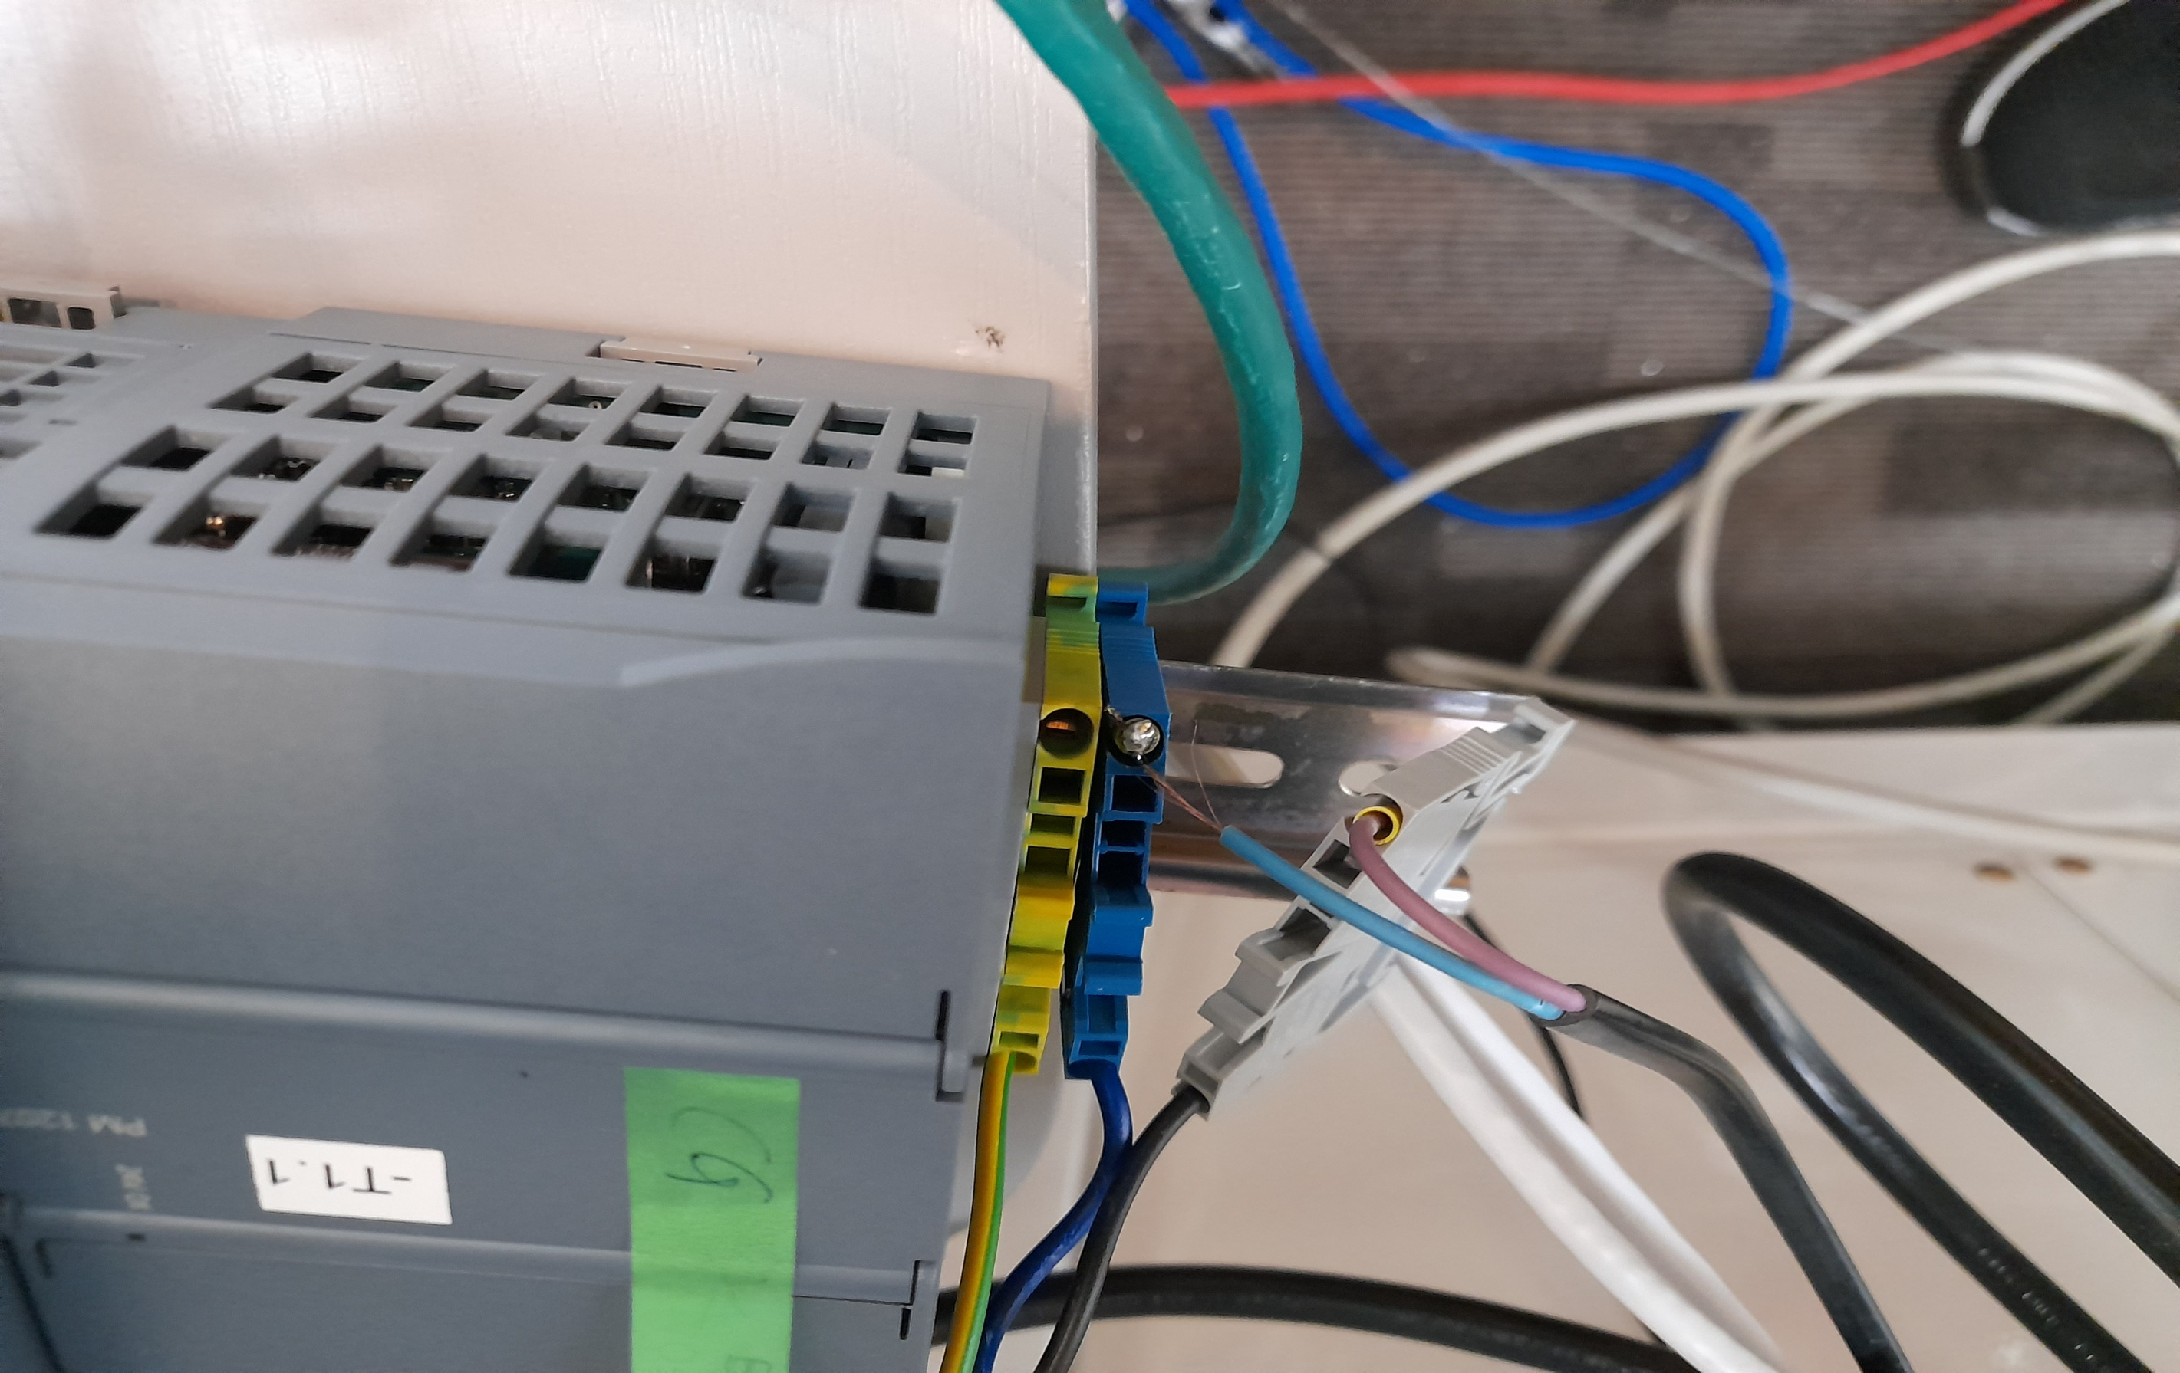
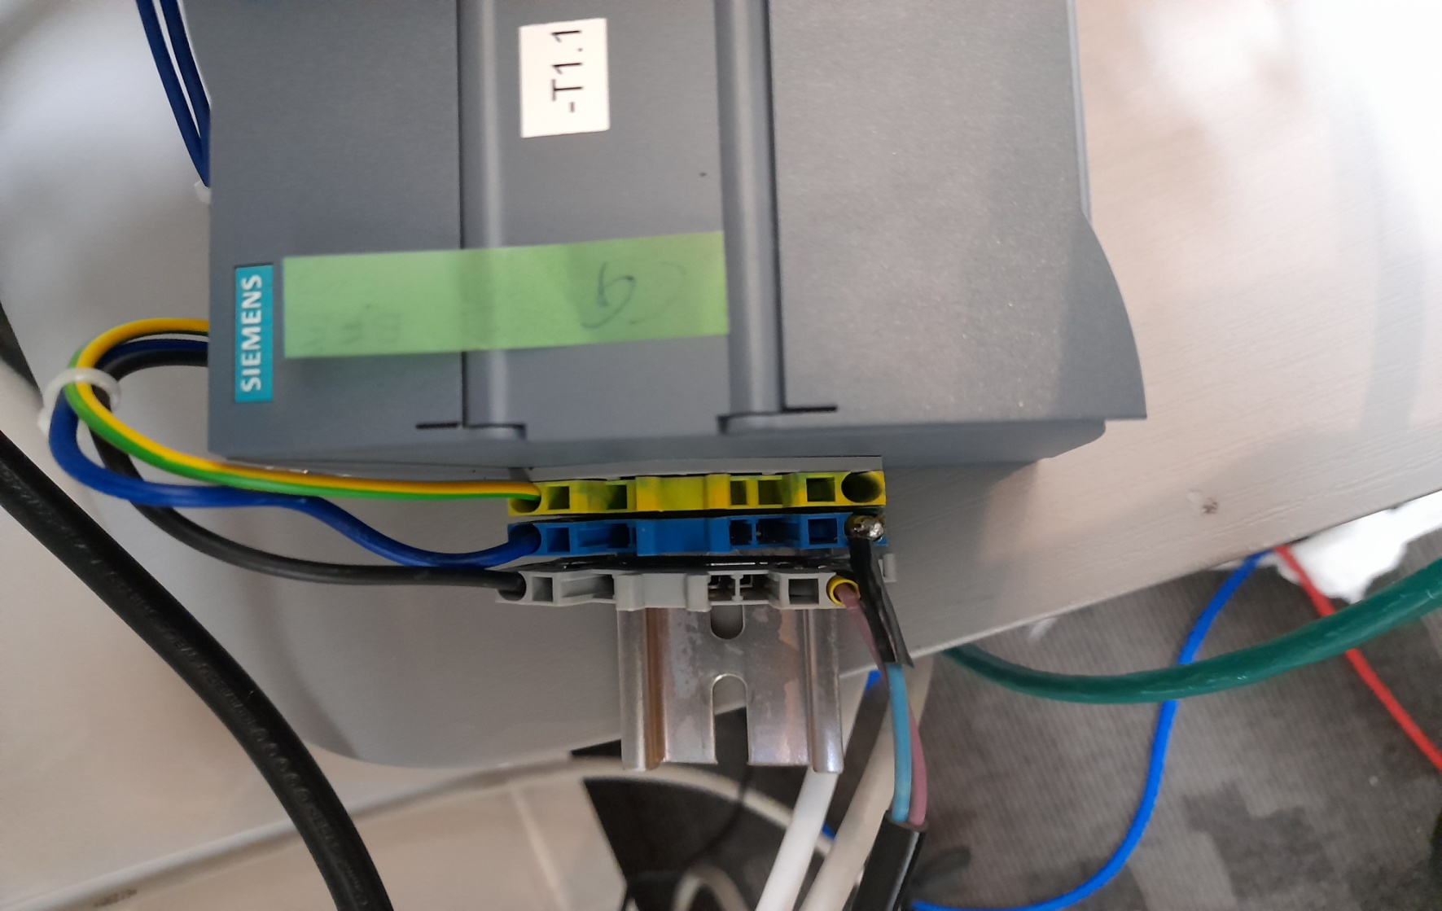
1. Error 해결 및 수리

Slide 23
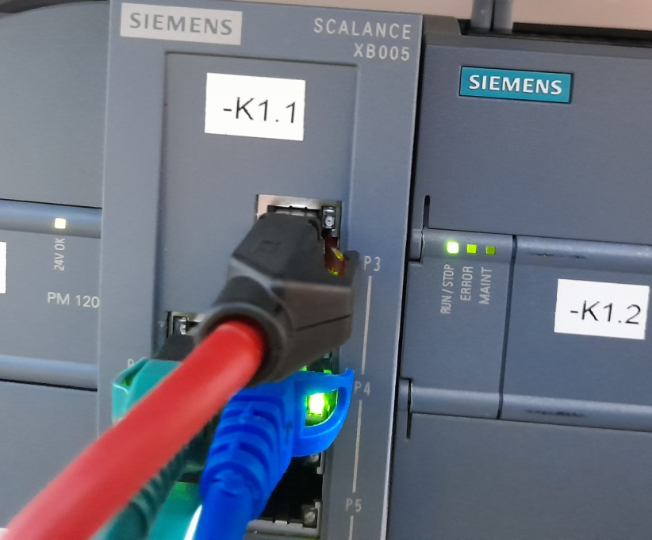
1. Error 해결 및 수리

Slide 24
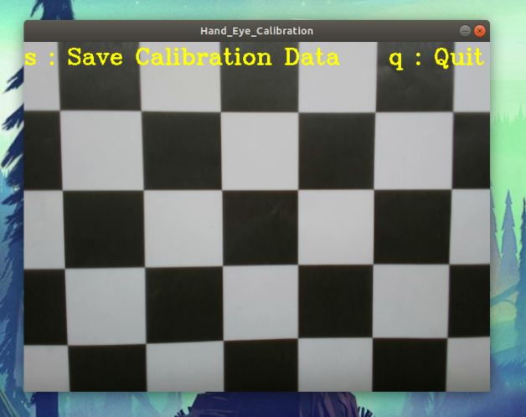
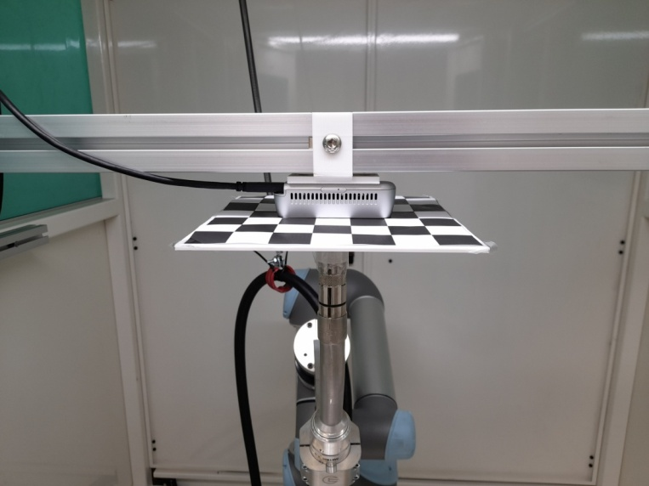
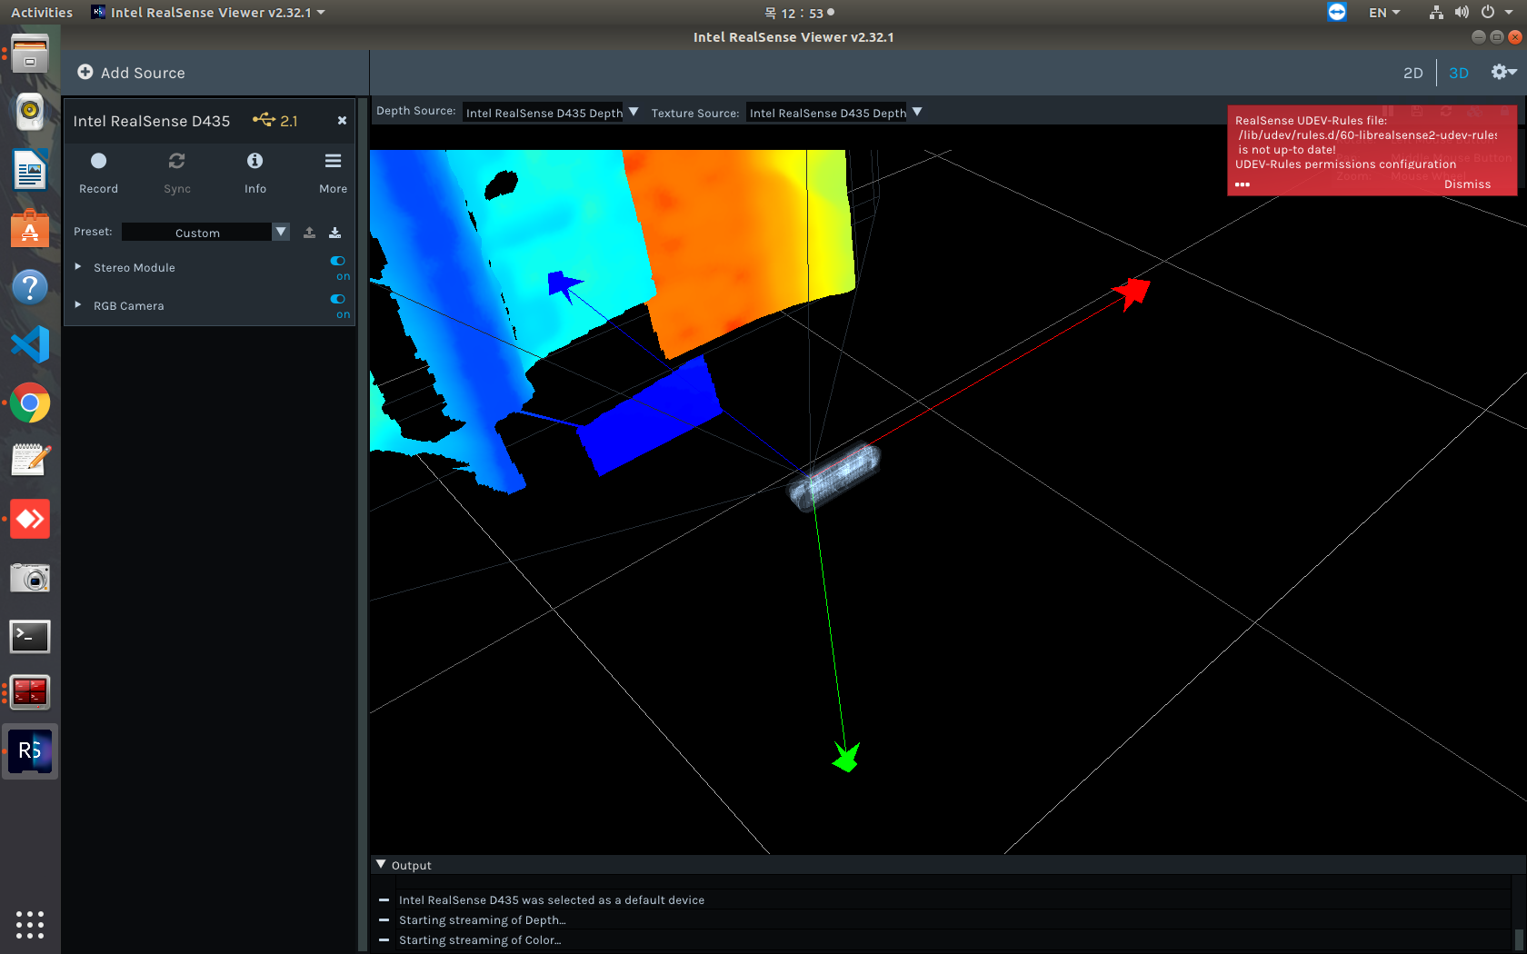
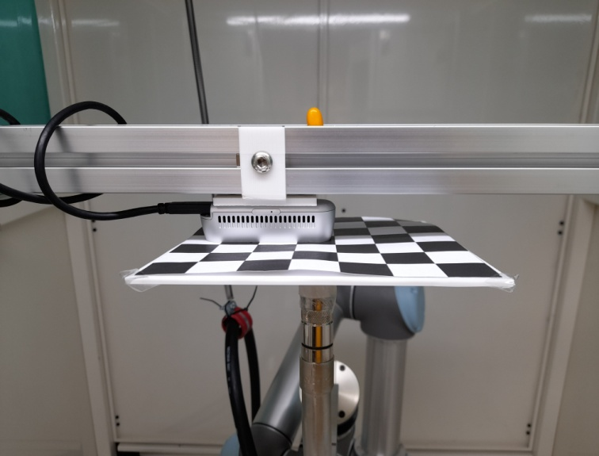
2. Camera Frame에 맞춰서 Ground Truth 재측정
이미지의 중심점의 수선의 발이 RealSense 가장 좌측렌즈에 놓이게 된다는것을 발견

Slide 25
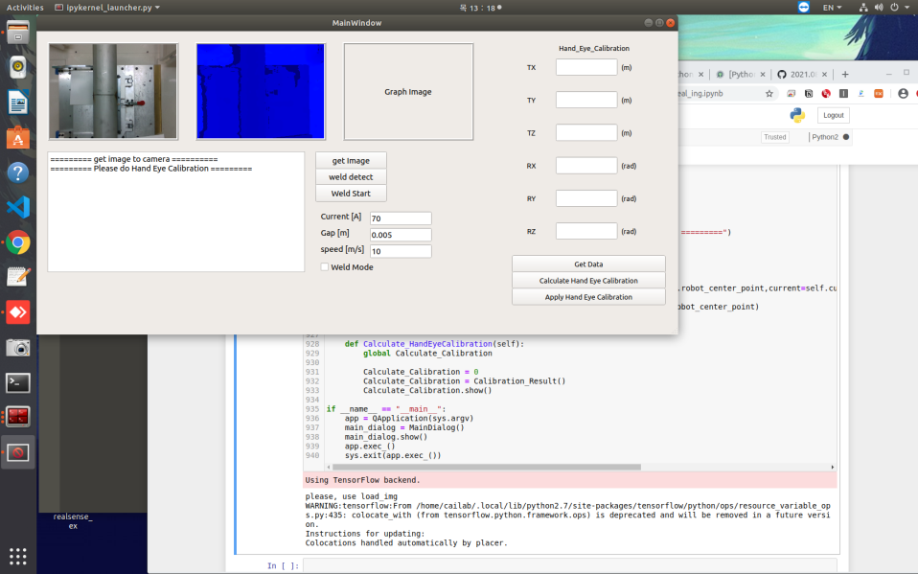
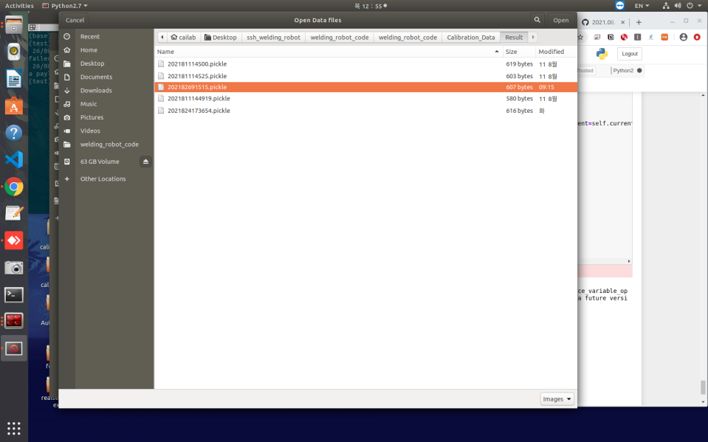
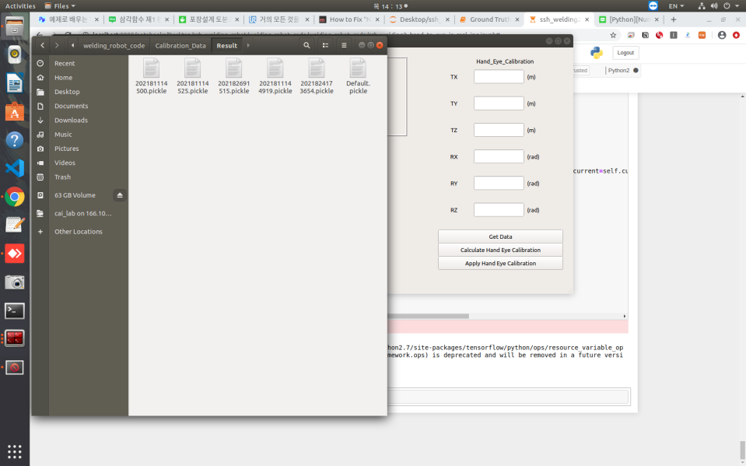
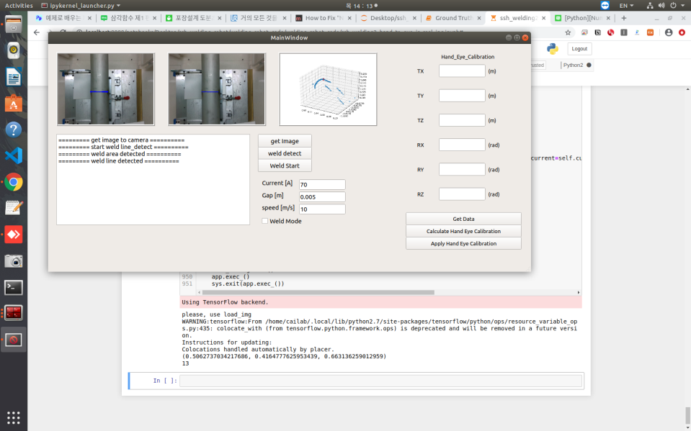
3. Apply Auto Hand Eye Calibration

Slide 26
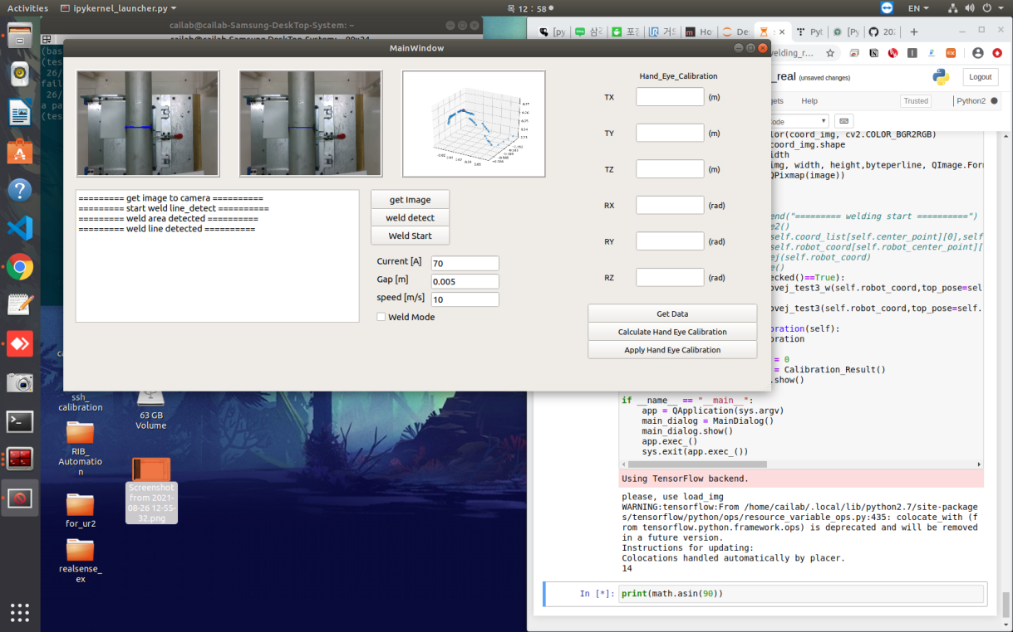

4. Trajectory Comparison GT/AHEC
Ground Truth
Auto Hand Eye Calibration

Slide 27
5. 향후계획
Ground Truth과 Auto Hand Eye Calibration Rotation Matrix값 비교
Auto Hand Eye Calibration의 Offset값 보정

Slide 28
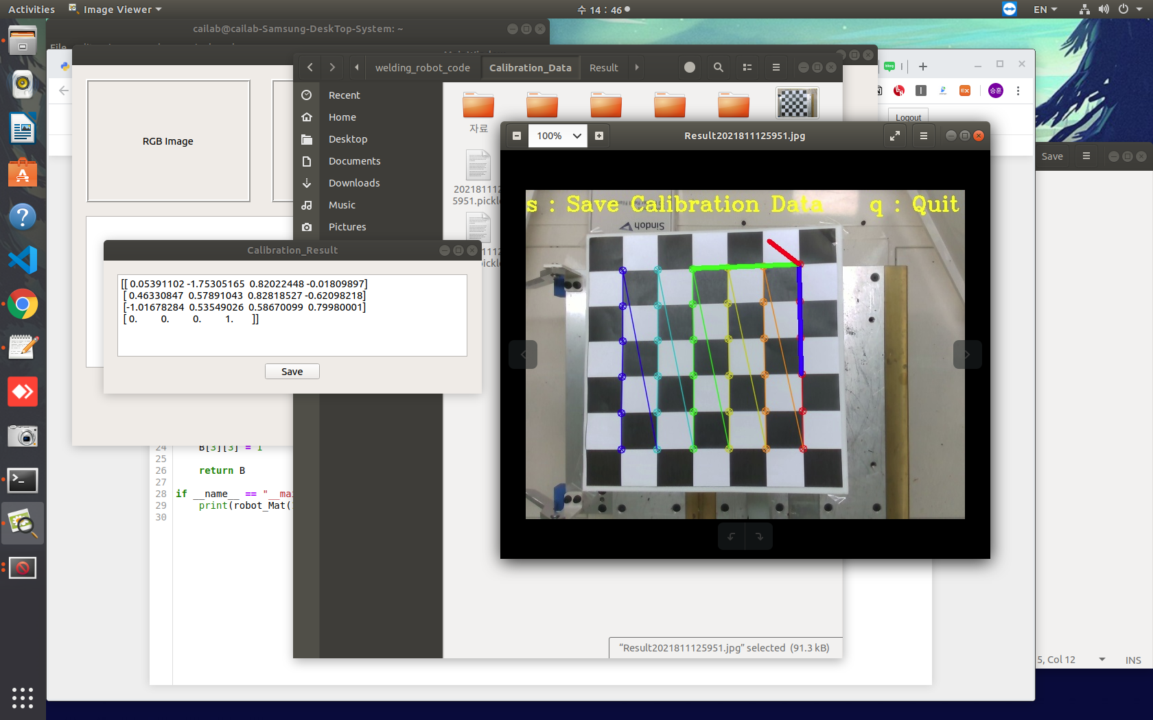
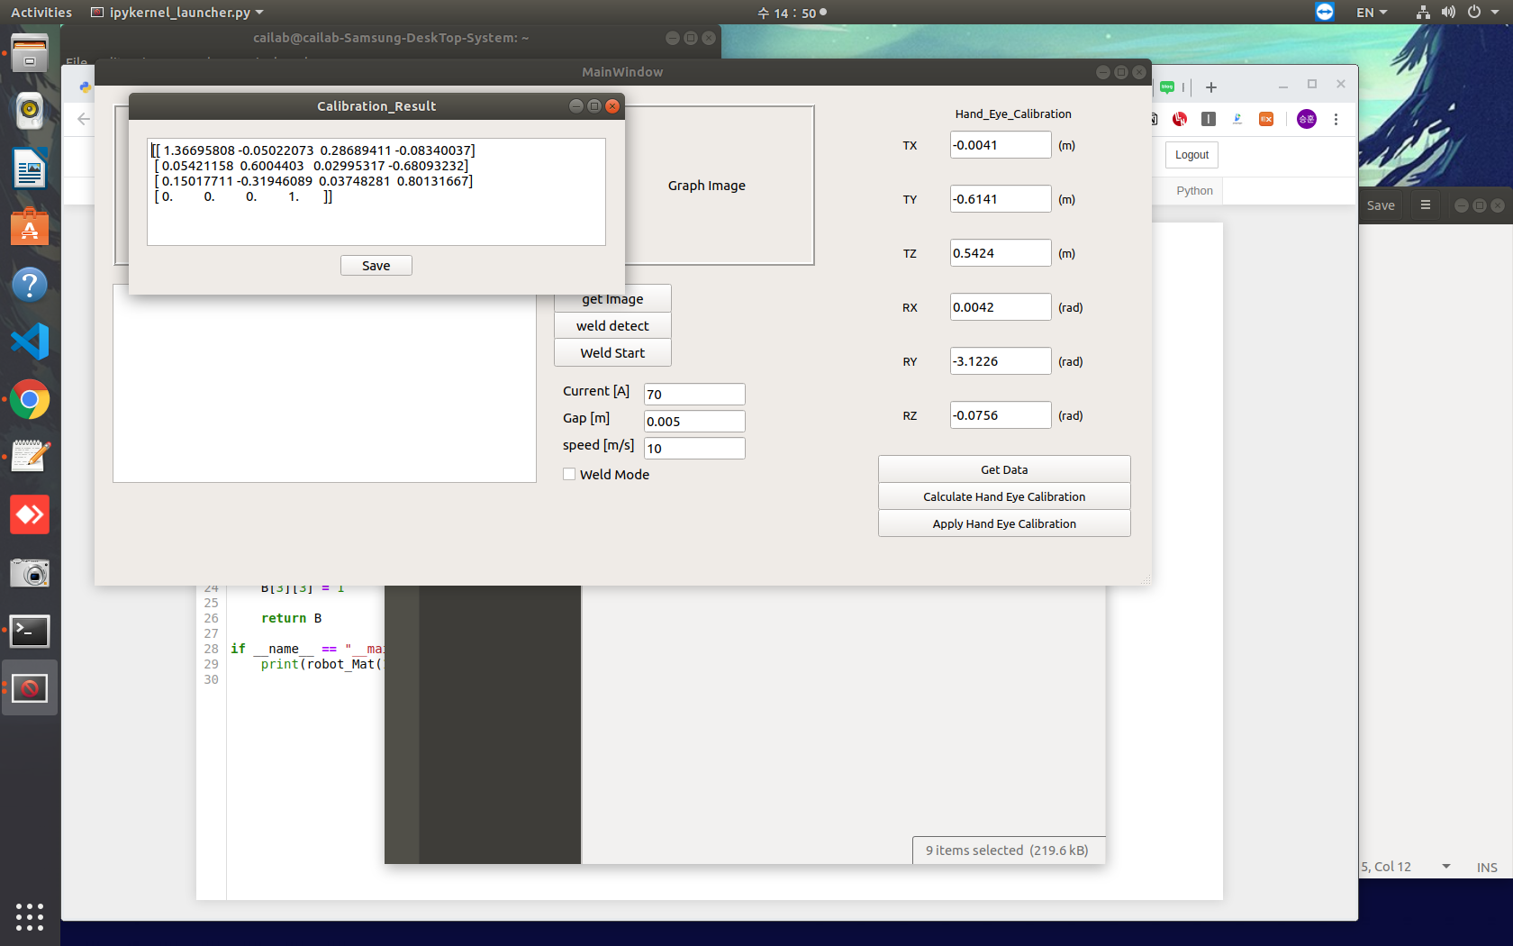

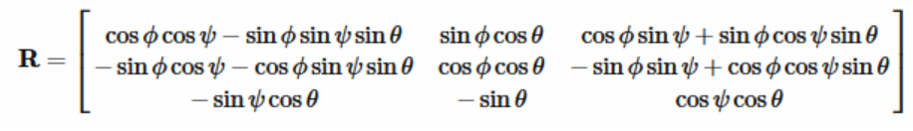
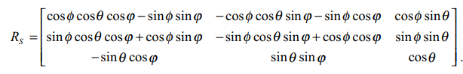
Px : -0.0661(m)
Py : -0.61303(m)
Pz : 0.80091(m)
Rx : 0.0418(rad) == 2.3943(degree)
Ry : -3.1171(rad) == -178.5909(degree)
Rz : -0.0912(rad) == -5.2254(degree)

Slide 29
감사합니다

